Slide 1
Asocjacja: podstawowe właściwości
Kamil Marczak 284229

Slide 2
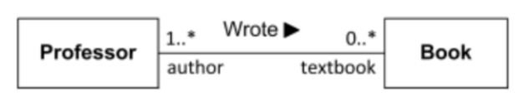
Czym jest asocjacja?
relacja między elementami modelu
najczęściej między klasami
opisuje powiązanie obiektów

Slide 3
Asocjacja w UML
Asocjacja jest zazwyczaj rysowana jako ciągła linia łącząca dwa klasyfikatory lub pojedynczy klasyfikator sam ze sobą (asocjacja rekurencyjna).
Każdy koniec linii może być oznaczony nazwą roli dla danego klasyfikatora.

Slide 4
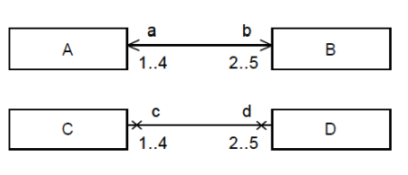
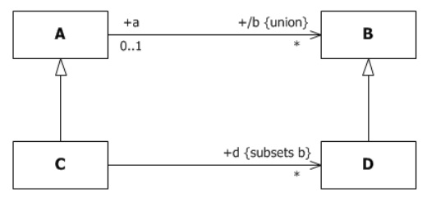
Krotność/liczność asocjacji
0..1 - 0 lub 1
0..* - zero lub wiele
1..* - conajmniej 1

Slide 5




Nawigowalność
X - koniec nie jest nawigacyjny
> - koniec jest nawigacyjny
Nawigowalność końca Asocjacji określa, czy do danej Klasy można uzyskać dostęp poprzez Klasę na drugim końcu Asocjacji. Inaczej, jeśli koniec przy Klasie A jest nawigowalny, to znaczy, że Klasa B na drugim końcu “zna” obiekt Klasy A.

Slide 6
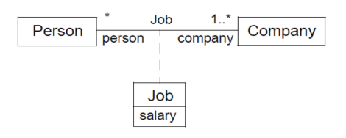
Klasa asocjacji
Klasa asocjacji to asocjacja rozszerzona o zestaw własnych cech. Jest ona jednocześnie Asocjacją i Klasą, wobec czego posiada właściwości obu z nich.

Slide 7
Bibliografia
https://www.omg.org/spec/UML/2.5.1/PDF

